Slide 1


Fingerprint Attendance System
PKK Pembuatan Aplikasi
Absensi
Oleh : Kelompok 3

Slide 2
Anggota Kami
Habibunayka Miftah Al-Rizqi (Fullstack Developer)
Muhammad Istiqlal Fajar Sya’bani (Frontend Developer, Support)
Ayu Putri Ramdani (UI/UX Designer, Support)

Slide 3
Latar Belakang
01
Deskripsi
Melihat kurangnya sistem absensi yang optimal di beberapa kelas, terutama jika dibandingkan dengan kelas lain yang sudah ada system absensi yang mutakhir, kami mengusulkan solusi berupa aplikasi absensi yang inovatif bernama FAS. Aplikasi ini dirancang untuk meningkatkan efisiensi dan akurasi absensi di kelas.

Slide 4
01
Deskripsi
Mengenai aplikasi FAS

Slide 5
Apa itu FAS?
01
Deskripsi
FAS atau Fingerprint Attendance System adalah sistem atau aplikasi absensi menggunakan sidik jari. Dimana siswa dapat mencatat kehadirannya ketika masuk sekolah, dan guru dapat melihat catatan masuk siswa tersebut.

Slide 6

02
Produk Kami
Gambaran Produk yang kami tawarkan

Slide 7
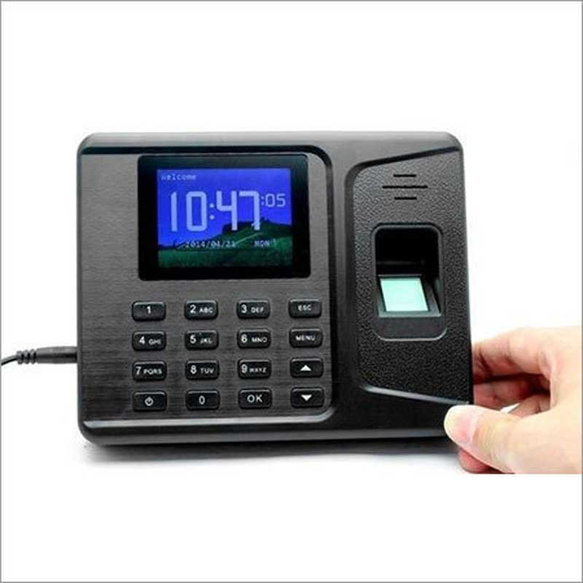
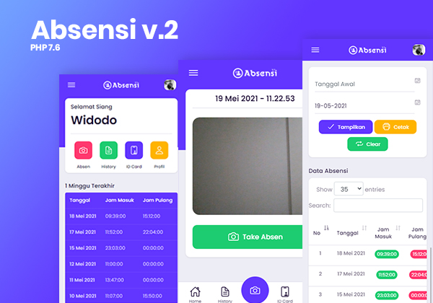
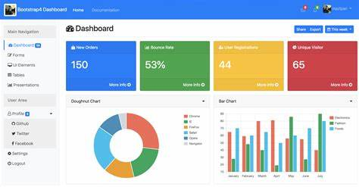
FAS
Produk Kami :
-Autentikasi Sidik Jari
-Dashboard untuk Guru
-Aplikasi untuk Siswa
*Gambaran kasar

Slide 8
03
Rincian Produk
Ketahui apa saja yang ada di produk kami!

Slide 9
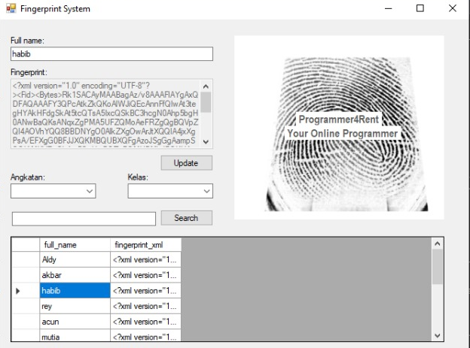
Autentikasi Sidik Jari
01
Deskripsi
Mengupdate sidik jari yang ada di database
Check in dan check out untuk absens

Slide 10
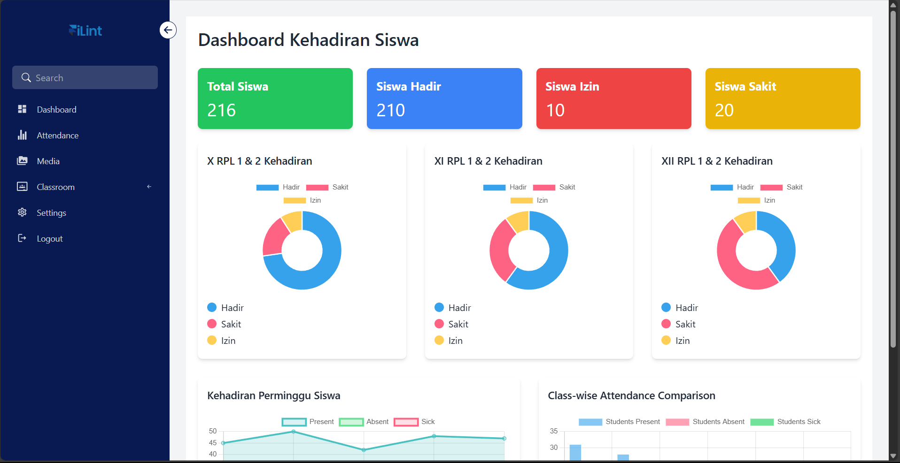
Dashboard Website
01
Deskripsi
Pengolahan Data Absensi Siswa
Pengolahan Data Diri Siswa
Grafik dan Rekap Absensi Siswa
Menentukan Jadwal di Setiap Kelas

Slide 11
Aplikasi Android FAS
01
Deskripsi
Halaman Utama - Menampilkan foto profil dan nama pengguna, Menampilkan Riwayat masuk, izin, dan alpha selama rentang waktu tertentu, dan Navigasi ke halaman lain.
Halaman Riwayat - Menampilkan seluruh riwayat absensi.
Halaman Siswa - Menampilkan seluruh siswa di kelas.
Halaman Izin - Menampilkan seluruh siswa yang izin dalam hari itu dan hari sebelumnya, serta ada tombol untuk form siswa izin.
Halaman Jadwal - Menampilkan jadwal sesuai kelas.
Halaman Profil - Seperti halaman setting

Slide 12
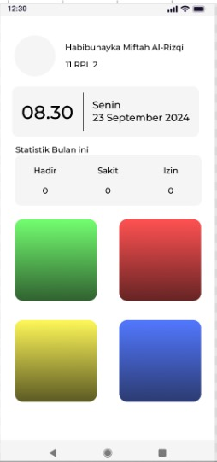
Wireframe Desain Aplikasi

Slide 13
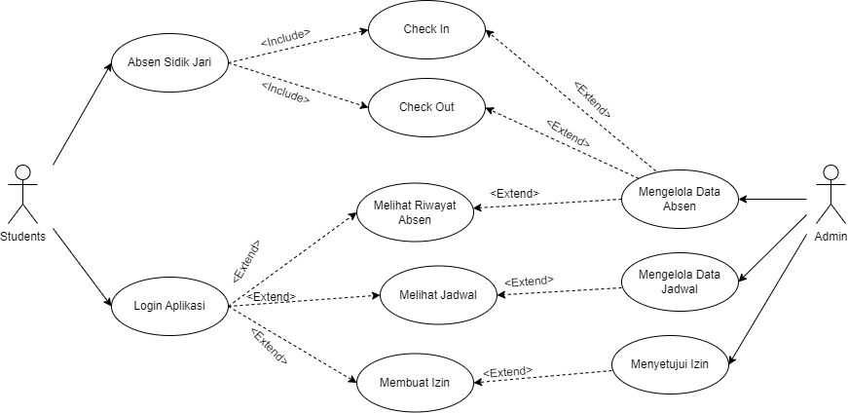
Usecase

Slide 14
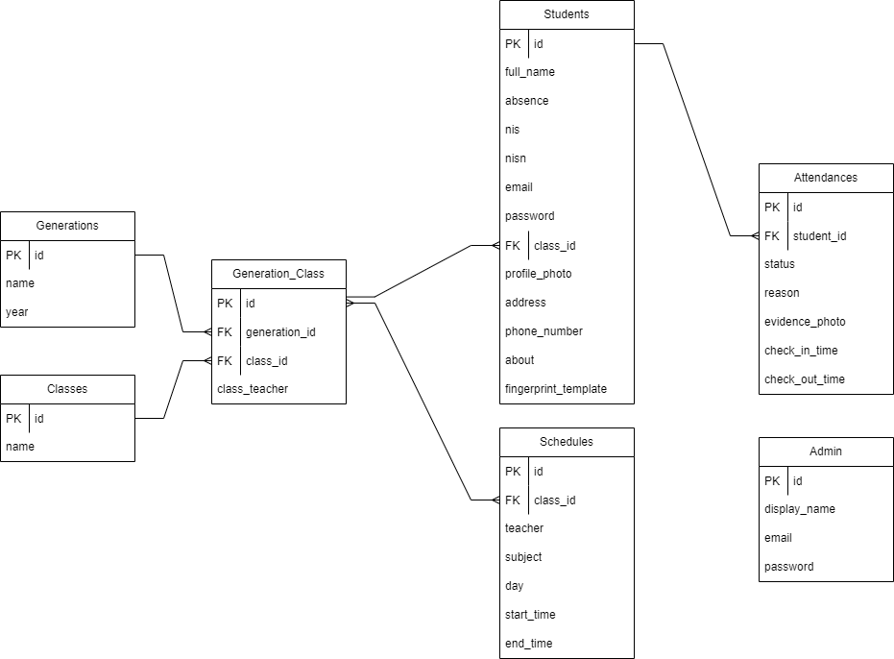
Database Structure

Slide 15
04
Rencana kami
Ketahui apa yang akan kami lakukan kedepannya!

Slide 16
Terima Kasih!
Apakah ada pertanyaan mengenai aplikasi kami?

